Slide 1
“ Європейський скандал ”: політика Російської імперії в Галичині у 1914-1916 роках
Виконав: учень 9-А класу Харківської ЗОШ №142 Ілюха Данило
Науковий керівник: учитель історії Цепков Д.О.

Slide 2
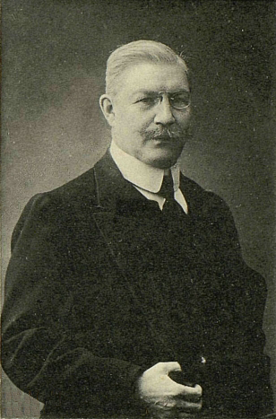
“ Європейський скандал ”- так назвав політику російської військової адміністрації П.Мілюков, лідер партії кадетів, на засіданні Державної Думи у 1915 році

Slide 3
28 липня 1914 року почалася Перша світова війна, а з 10 серпня по 13 вересня 1914 року тривала Галицька битва – наступ російської армії на Австро-Угорщину. Завершилася битва захопленням Львова, Чернівців та Перемишля. Буковина та українська частина Галичини увійшли до складу Російської імперії

Slide 4
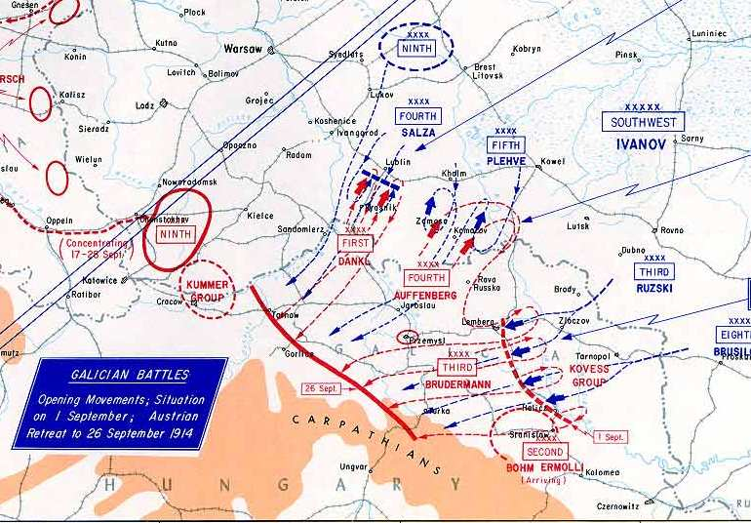
Галицька битва (10 серпня по 13 вересня 1914 року )

Slide 5
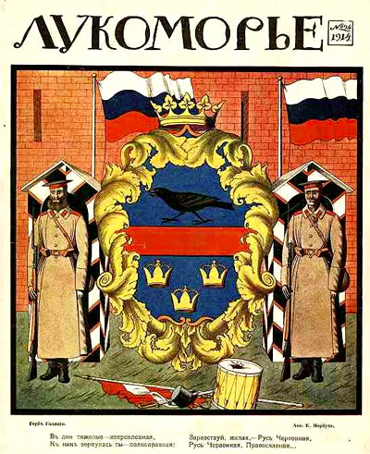
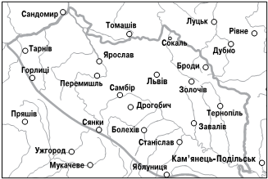
На захоплених територіях було створено Галицько-Буковинське генерал-губернаторство
Герб Галицько-Буковинського генерал-губернаторства

Slide 6
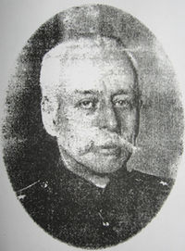
Генерал-губернатором у 1914-1915 рр. був Г.О.Бобринський

Slide 7
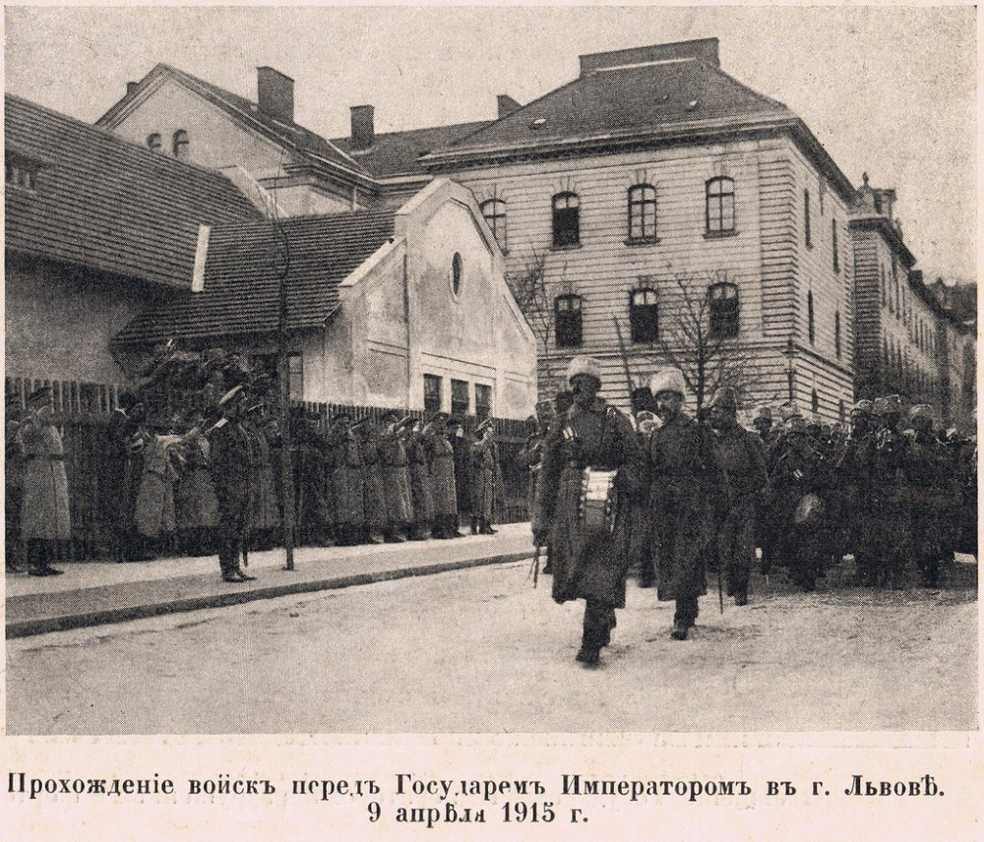
Російська армія у Львові

Slide 8
Основні напрями політики: 1. Боротьба з “мазепинством” 2. Економічна експлуатація краю 3. Русифікація та поширення православ’я

Slide 9
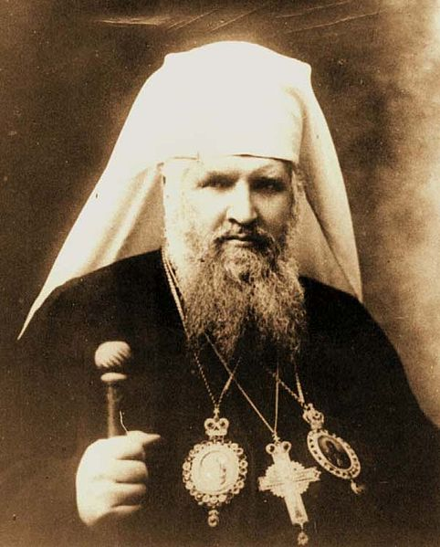
Арешт митрополита УГКЦ А.Шептицького

Slide 10
Загалом було депортовано та арештовано близько 10 тисяч українців. Крім того, були заборонені усі політичні сили Галичини, окрім москвофілів

Slide 11
Дякую за увагу!

